Slide 1

닉스
팀명 추천 받습니다

Slide 2
목차
게임의 개요
게임의 제목
게임의 장르
대상 플랫폼
타겟 연령층
게임의 컨셉
플레이 컨셉
디자인 컨셉
사운드 컨셉
게임 세부 항목

Slide 3
게임의 장르 : 2D 메트로배니아
게임 개요
게임의 제목 : 닉스(Nyx)
대상 플랫폼 : PC(윈도우) 빌드 , Steam
타겟 대상 :
.

Slide 4
게임 컨셉(플레이)
게임에는 시간이 존재
플레이어와 상반되는 (태양) 시간은 플레이 x
맵은 여러 갈래의 길을 가지고 있다
던전에서 제한 시간 (밤) 안에 길을 찾아 탐험
시간이 경과하여 일출 시 마을로 강제 귀환
다른 루트에서 열쇠를 획득하여 보스 룸 진입

Slide 5
게임 컨셉(디자인)
배경은 기본적으로 밤으로 사용하고 광원 효과를 주어 해질녘 일출 까지만 구현
ㄴ

Slide 6
게임 컨셉(사운드)
,,,,,,,,

Slide 7
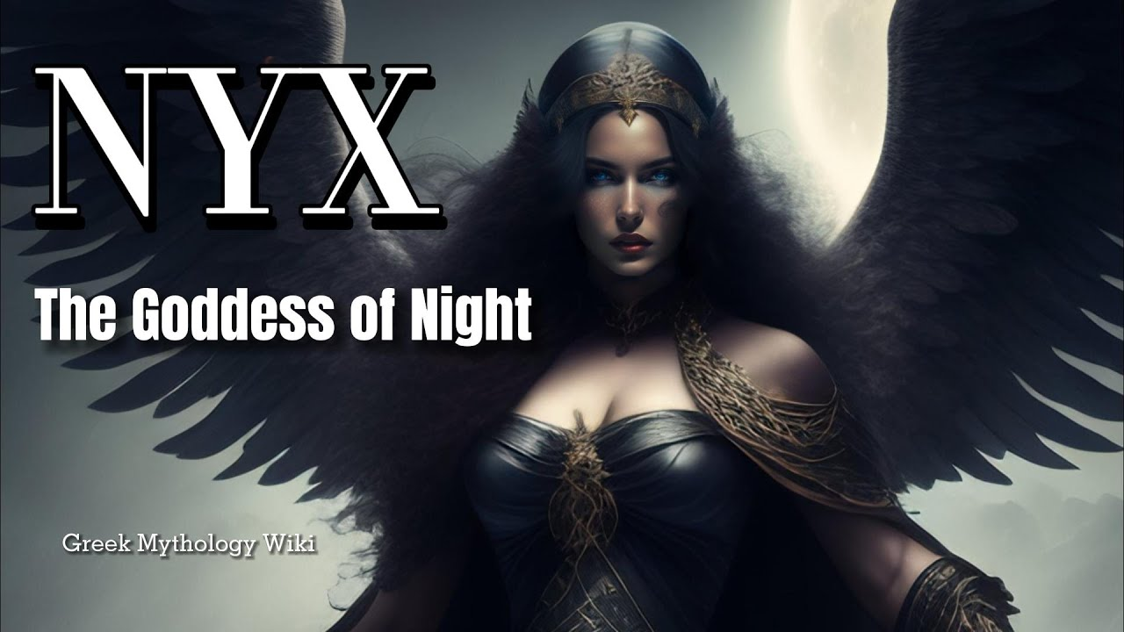
닉스(NYX)란?
그리스 신화에 등장하는 신으로 밤과 어둠의 신으로 알려져 있다.
그녀가 관장하는 밤의 의미는 카오스에 맞먹는 어둠, 암흑, 밤 그 자체의 개념을 의미하며 소멸은 물론 죽음 또한 관장하는 것과 다름 없다.
그래서 이명으로는 죽음의 어머니라고도 불린다.
닉스는 흑운을 띈 날개를 가지고 있으며, 아주 어두운 옷을 입는 것으로 묘사된다.
Νύξ

Slide 8
기억과 힘을 모두 잃어 버린 닉스가 자신의 기억(힘)을 되찾기 위해 떠나는 모험 닉스가 힘을 잃어 버리면서 세상에는 어둠이 깔리게 되었고 닉스가 어둠을 회수 할 때마다 세상은 밝아지게 된다. 하지만 힘을 되찾을수록 자신의 주변에 있는 인물들은 불행해지게 되어(근처만 가도 불행하듯이?) (NYX의 이명인 죽음의 어머니) 힘을 되찾게 될 수록 갈등하는 걸 그리고 싶슴다.. 생각중 게임의 엔딩은 진 보스를 잡고 힘을 되찾아 떠나거나 마을에 남거나 선택하는 엔딩 2가지 존재
스토리(세계관)

Slide 9
크게 3가지 형태 1. 던전(맵 자동 생성) 2. 마을 3. 스토리 라인 맵(고정형) 맵은 전장의 안개(미탐험 지역 안보임) 적용 분위기는 어둡게
맵

Slide 10
HP 존재 스킬 트리 존재 사망시 최근 세이브 데이터 위치에서 부활 MP 생각 중
플레이어
디자인 전체적인 검은색 분위기 + 날개(힘을 얻을 수록 커지도록)

Slide 11
2가지 형태로 나뉨 1. 스토리 라인 보스 : 난이도 上 , 조우시 도망x, 보상 : 닉스의 힘 일부분 되찾기 2. BSP 라인 보스 : 난이도 下 , 스토리 라인을 보조하기 위해 설계 보상 : 스킬 포인트
적 (보스)

Slide 12
음
적(일반 몹)

Slide 13
재화 존재 이유 : 기본 스토리 라인의 난이도를 높게 잡는다. 소울류의 게임을 싫어하는 유저를 위해 게임의 난이도를 완화 하는 장치로서 존재 BSP 맵 에서 추가적인 재화 획득 가능 마을에서 일정 재화로 스킬 포인트로 교환
재화

Slide 14
로드시 시작 위치는 세이브 포인트에서만 (현재 위치 저장해서 로드 시 pos로 이동해야 하는데 소수점까지는 가져오기 힘들어서 끼일 확률 높음) == 세이브 해야 하는 항목== HP(cur), 스킬 트리, 세이브 포인트,
세이브

Slide 15
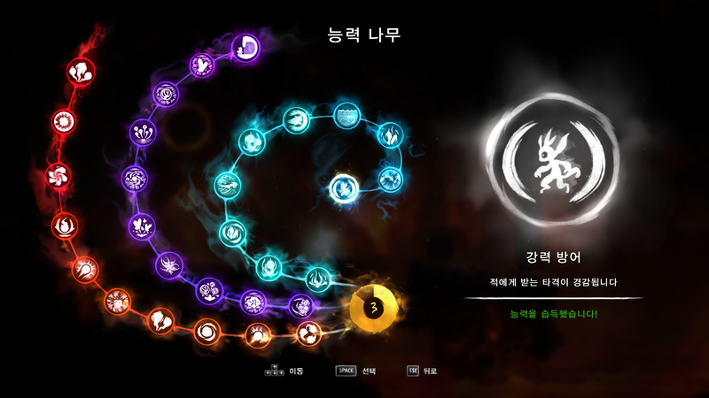
갈래길로 이루어진 선형적인 구조 => 갈래길 1번 = 생존, 갈래길 2번 = 공격, 갈래길 3번 = 유틸 == 스킬에 존재할 항목들 == 1번 항목 : 최대 체력, 방어력, 쉴드(일정 시간이상 공격 받지 않을 시) 2번 항목 : 공격력 강화 , 차지 공격(원거리) 3번 항목 : 2단 점프, 이속 증가
스킬 트리

Slide 16
최대한 유저의 화면을 가리는 게 적은 UI로 가시성 향상 (status정도만 노출) 상호작용 UI는 다 키입력을 받아 노출
게임 화면

Slide 17
== 구성 요소 == 게임 시작 -> 저장 슬롯 나오는 화면 -> 슬롯 클릭시 해당 데이터 불러와서 겜시작 옵션 -> 다음 PPT 게임 종료
메인 화면

Slide 18
== 옵션 설정 가능 항목 == 그래픽 -> 해상도, 전체 화면, 사운드 –> mute, 소리 세부 설정
게임 옵션

